Slide 1
Medical Compass

Slide 2
Buyer persona 1
Age : 24 – 32 years old
Gender : Mostly Female
Location : Cairo, Alexandria
Education : University graduate
Occupation: Corporate employees (Marketing, HR, IT)
Economic Level : Middle – Upper Middle
Psychographics :
• Core Values: Success, self-improvement, emotional balance
• Interests: Fitness, wellness blogs, productivity hacks
• Lifestyle: Busy schedule, uses mobile apps for everything

Slide 3
Psychographics :
• Core Values: Success, self-improvement, emotional balance
• Interests: Fitness, wellness blogs, productivity hacks
• Lifestyle: Busy schedule, uses mobile apps for everything
Digital Behavior
• Platforms: Instagram, TikTok, YouTube
• Content Preference: Short reels, infographics, relatable stories

Slide 4
Pain Points
• Work stress & burnout
• Limited time to focus on health
• Overwhelmed by conflicting online advic
Goals
• Stay up-to-date with reliable medical knowledge
• Learn coping mechanisms for exam stress
• Find supportive online communities

Slide 5

Buyer persona 2 : medical student
Age : 20 – 26 years old
Gender : Male & Female
Location : University cities (Cairo, Mansoura, Assiut)
Education:Undergraduate (Medical/Psychology student)
Occupation : Full-time student
Economic Level : Middle

Slide 6
Psychographics
• Core Values: Academic success, recognition, curiosity
• Interests: Medical updates, research, webinars
• Lifestyle: Long hours studying, active in student groups
Digital Behavior
• Platforms: YouTube, Facebook groups, Telegram channels
• Content Preference: Detailed explainers, live Q&A, case studies

Slide 7
Pain Points
• High academic pressure & exam stress
• Lack of simplified medical updates
• Mental health stigma in university communities
Goals
• Stay up-to-date with reliable medical knowledge
• Learn coping mechanisms for exam stress
• Find supportive online communities

Slide 8

Buyer Persona 3: the Egyptian Mother
Age: 30 – 50 years old
Gender : Female
Location : Urban & suburban Egypt (Cairo, Giza, Alexandria, Mansoura,
etc.)
Education: High school – University
Occupation : Homemaker or part-time worker
Economic Level : Middle

Slide 9
Psychographics
• Core Values: Family well-being, children’s education & health, stability
• Interests: Parenting groups, school-related health topics, family nutrition,
religious/spiritual well-being
• Lifestyle: Busy with household duties, relies on online communities & TV for
information, trusts recommendations from other mothers
Digital Behavior
• Platforms: Facebook (mom groups, health pages), WhatsApp groups, YouTube
(parenting & health tips)
• Content Preference: Simple Arabic explanations, parenting-focused advice, short
practical videos, infographics to share in groups

Slide 10
Pain Points
• Anxiety about children’s mental & physical health
• Difficulty finding reliable medical advice online in Arabic
• Worry about social stigma if her child needs psychological support
• Overwhelmed with misinformation from social media
Goals
• Ensure her children’s health & mental well-being
• Learn how to spot early signs of stress/anxiety in kids
• Get simple, practical advice to apply in daily family life

Slide 11
Content Plan : for 3 months
type of campaign | week | type of content
increase the number of followers | week 1 | carousal , trending reel مع معلومة صحية قصيرة , meme , post : myths vs fact
 | week2 | reel تمارين مكتبية سريعة , story quiz , post هل تعلم , carousal اطعمة تقوى المناعة
 | week 3 | infograph حقائق رقمية , story : ask me anything , meme او صورة خفيفة
 | week 4 | reel باحصائية رقمية post اقتباس او كلمة ملهمة من طبيب معين

Slide 12
type of campaign | week | type of content
increase the number of content | week1 | reel(معلومة فى 10 ثوانى ) كاورسيل اخطاء شائعة فى اسلوب الحياة post: myths vs facts
 | week2 | video عن الاعراض الشائعة و المضاعفات لمرض السكر post اطعمة تنظم مرض السكر
 | week 3 | reel يوضح الفرق بين التمارين المختلفة زى الكارديو و المقاومة story poll عن اى موضوع جديد حابين يتكلموا فيه
 | week 4 | video motion graphic يوضح ازاى نقدر نفرق بين القلق الطبيعى و القلق المرضى post : tips and tricks 5 طرق بسيطة للتعامل مع التوتر الصباحي

Slide 13
Engagment | week | content
 | week1 | انفوجرافبيك عن الاعاراض المبكرة لمرض السكر فيديو دكتور بيرد على سؤال مهم
 | week 2 | ريلز عن معلومة صحية قصيرة فى 30 ثانية استورى شاركونا العادات المفيدة الى بتعملوها فى الصباح او قبل النوم
 | week 3 | تصميم بسيط عن تصحيح مفاهيم مغلوطة poll بتنام كام ساعة فى اليوم و نقدر نحسب قدرتك الانتاجية
 | week 4 | CTA

Slide 14

بوست تفاعلى للصحة النفسية
هل جربت قبل كده تاثير الامتنان على صحتك النفسية ؟
علم النفس بياكد ان ممارسة عادة المتنان (انك تكتب الحاجات اللى انت ممتن ليها فى يومك) ليها فوائد قوية :
1- بتقلل التوتر و القلق
2- بتحسن جودة النوم
3- تقوى المرونة النفسية فى مواجهة الضغوط
4- بتزود مشاعر الرضا و السعادة
مجرد كتابة 3 حاجات بسيطة يوميا انت ممتن ليها حصلت معاك زى مثلا (صديق وقف
جمبك - اكله حلوة ) بتساعد مخك يركز على الايجابيات بدل السلبيات
اكتبلنا فى الكومنتات : ايه الحاجة اللى انت ممتن ليها النهاردة
#البوصلة-الطبية #صحة نفسية

Slide 15

بوست تفاعلى لمرض السكر
عارف ان كوب مياه قبل الاكل ممكن يقلل مستوى السكر فى الدم ؟ حاجة صغيرة جدا لكن تاثيرها كبير على صحتك اليومية .
ما تستناش الاعراض تظهر , اعمل فحص السكر السنوى و اطمن
على نفسك -خطوة ممكن تغير حياتك و تحميك من مشاكل كتيرة
لو اتاخرت
ممكن تعمل الكشف فى اى مستشفى حكومة او اى وحدة صحية
قولولنا : ايه العادة اللى كنتم بتعملوها لفترة طويلة و اكتشتفم
انها غلط و بدلتوها بايه ؟

Slide 16
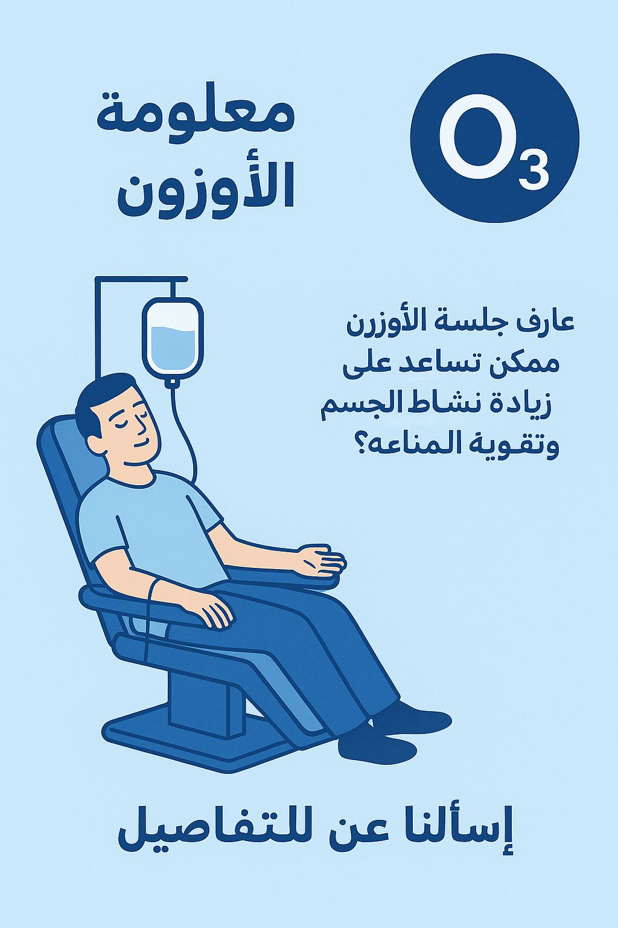
بوست تفاعلى عن العلاج بالاوزون
حقيقة ام خرافة ؟
“العلاج بالاوزون بيعالج كل الامراض بدون اى مخاطر “
الخرافة : في ناس فاكرة ان الاوزون حل سحرى لكل الحالات و مفهيوش أى آثار جانبية
حقيقة : العلاج بالاوزون ليه استخدامات طبية محدودة و بتم بشكل مدروس تحت اشراف طبيب متخصص
فى العلاج بالاوزون لسه فى ابحاث بتتعمل لتاكيد فعاليته و امانه
النصيحة : الاوزون مش بديل للعلاج الطبى التقليدي , لكن ممكن يكون مساعد فى بعض الحالات لما الطبيب يوصى بيه
شاركنا : سمعت ايه عن العلاج بالاوزون قبل كد؟
#البوصلة الطبية

Slide 17
Media Buying Plan
goal of the plan :
1- engagment
2- increase the number of followers
Targeted audiance:
age: 18 - 50 years
location: cairo- alexandria- upper egypt
interest : health oriented, obesity, sports

Slide 18
channels: facebook ads (reels, video, infographics, carousal )
types of campaigns:
1- engagment :(contest, posts) 30%
2- increase number of followers (carousal, video, posts) 70%

Slide 19
budget :15000 EGP
1- engaqgment :30% (5000 EGP)
2- increase followers : 70%(10000 EGP)
the content :
1- reels and infographics
2- quiz and medical Q&A posts
3- short story about patients
4- snack content : myth vs fact

Slide 20
1st Campaign
increase followers’ number
ad set
week2
الصحة النفسية
post توعوي عن الصحة النفسية
بوست عن هل جربت فى التوعية و السلوكيات النفسية
فيديو يوضح الفرق بين القل الطبيعى و القلق المرضى

Slide 21
2nd Campaign
engagment
ad set
week 1
infographic عم الاعراض المبكرة لمرض السكر
trending reel عن معلومة صحية فر 30 ثانية
بوست عن الاطعمة التى تنظم مرض السكر

